Slide 1

Exportaciones y Logística Agrícolas de Argentina.
Desafíos y Oportunidades.
XXV Seminario Internacional de Puertos, Vías Navegables, Transporte Multimodal y Comercio Exterior

Slide 2
Exportaciones y Logística Agrícolas de Argentina. Desafíos y Oportunidades.
La desregulación portuaria que permitió la ley 24.093 (1992) descentralizó política y financieramente al sector, generando puertos de usos públicos (nacionales, provinciales, municipales) y privados para su gestión, definiendo sus destinos como comerciales, recreativos e industriales.

Slide 3
Exportaciones y Logística Agrícolas de Argentina. Desafíos y Oportunidades.
La ley determinó la transferencia de los puertos a sus provincias respectivas y en el caso de los puertos de Rosario, Buenos Aires, Quequén y Bahía Blanca se exigió la creación de entes públicos no estatales para su administración.

Slide 4
Exportaciones y Logística Agrícolas de Argentina. Desafíos y Oportunidades.
En el caso de Buenos Aires se vetó parcialmente la ley (Dec. 1.029/92), no permitiendo la transferencia a la ciudad de Bs. As. Y manteniendo el puerto bajo gestión del estado nacional (AGP). Transfiriendo a la provincia de Bs As la sección del Dock Sud.

Slide 5
Exportaciones y Logística Agrícolas de Argentina. Desafíos y Oportunidades.
Este proceso independizó la presencia del Estado Nacional de la propiedad, responsabilidad y operatoria portuaria. Permitió mejoras sustanciales al comercio exterior argentino dado por bajas de costos relevantes, aumentando la eficiencia en los puertos como así también la infraestructura privada de estos

Slide 6
Exportaciones y Logística Agrícolas de Argentina. Desafíos y Oportunidades.
En el caso de los puertos públicos se produjo en cambio un retraso en sus desarrollos y una falta de adecuación en lo concerniente a sus infraestructuras y gestión. Que hoy en día necesitan un perentorio proceso de reflexión y análisis, como así también de modernización en todas sus facetas.

Slide 7
Exportaciones y Logística Agrícolas de Argentina. Desafíos y Oportunidades.
En la actualidad se mueven a nivel nacional más de 320 millones de toneladas anuales de cargas. La partición modal se ha sesgado hacia el transporte carretero en casi un 90%. Donde el transporte ferroviario ha reducido su participación a un tercio de lo que movilizaba hace treinta años y el transporte fluvial no ha desarrollado más del 20 % de su potencial.

Slide 8
Exportaciones y Logística Agrícolas de Argentina. Desafíos y Oportunidades.
Este cuadro de situación nos muestra un alto nivel de congestión en las principales zonas portuarias del país (Gran Rosario, Zarate, Campana, Buenos Aires, Bahía Blanca) lo cual incrementa los costos de flete de transporte, los índices de siniestralidad y torna deficiente el desempeño logístico, afectando la competitividad económica de los productos de nuestro país

Slide 9
Exportaciones y Logística Agrícolas de Argentina. Desafíos y Oportunidades.
Un claro ejemplo de esto se da en el sistema portuario del Gran Rosario por donde se despacha el 78% de los granos, harinas, aceites y biodiesel que exporta la Argentina. Hoy circulan por el AMGRO más de 1.5 millones de camiones por año para transportar granos a las fábricas y terminales portuarias.

Slide 10
Exportaciones y Logística Agrícolas de Argentina. Desafíos y Oportunidades.
De incrementarse la producción granaría un 25% más para el próximo quinquenio (2016-2020) se elevaría la circulación de camiones a cerca de 1.8 millones y de superar un 45% de producción, esta cifra obligaría con el actual sistema a movilizar 2.3 millones de camiones, de ida solamente, a la zona portuaria.

Slide 11
Exportaciones y Logística Agrícolas de Argentina. Desafíos y Oportunidades.
Por lo tanto, al darse estas proyecciones crecerá aproximadamente un 25% la demanda de buques para despachar aceites y biocombustibles argentinos, como así también entre un 18% a 20% la de buques para trasladar granos, harinas, algodón y azúcar. A la vez se incrementaría en la zona sustancialmente la necesidad de contenedores para despachar carnes y lácteos.

Slide 12
Exportaciones y Logística Agrícolas de Argentina. Desafíos y Oportunidades.
El caso del Gran Rosario, que usamos como ejemplo, se repite en el conjunto de la infraestructura portuaria nacional; dándose una fuerte concentración de la matriz de cargas en el autotransporte, teniendo un estado regular la red vial más allá de la inversión de los últimos años.

Slide 13
Exportaciones y Logística Agrícolas de Argentina. Desafíos y Oportunidades.
Produciéndose una fuerte expansión en capacidad portuaria, con problemas crecientes en los accesos terrestres, con necesidad de mejoras en los accesos náuticos y profundizándose en los últimos años la conflictividad laboral y social.

Slide 14
Exportaciones y Logística Agrícolas de Argentina. Desafíos y Oportunidades.
Esta situación se complejiza con el acceso físico limitado por la profundidad del Río de La Plata y los canales navegables, incrementando los costos de mantenimiento de dragado como así también los desafíos que imponen los buques de mayor eslora y el incremento de tráfico.

Slide 15
Exportaciones y Logística Agrícolas de Argentina. Desafíos y Oportunidades.
Las restricciones a los trasbordos y las asimetrías en la navegación fluvio-marítima terminan de cerrar un cuadro perjudicial para el desarrollo del sistema portuario argentino.

Slide 16
Exportaciones y Logística Agrícolas de Argentina. Desafíos y Oportunidades.
Esta situación se complejiza con el acceso físico limitado por la profundidad del Río de La Plata y los canales navegables, incrementando los costos de mantenimiento de dragado como así también los desafíos que imponen los buques de mayor eslora y el incremento de tráfico.

Slide 17
Exportaciones y Logística Agrícolas de Argentina. Desafíos y Oportunidades.
Las restricciones a los trasbordos y las asimetrías en la navegación fluvio-marítima terminan de cerrar un cuadro perjudicial para el desarrollo del sistema portuario argentino.

Slide 18
Exportaciones y Logística Agrícolas de Argentina. Desafíos y Oportunidades.
El desempeño logístico argentino viene mostrando un deterioro progresivo. Más allá de la realidad macroeconómica nacional (cepo, deterioro del tipo de cambio, necesidad de recuperación de los superávits fiscal y comercial), es en la falta de infraestructuras y de la planificación del transporte de cargas donde se encuentra el principal “cuello de botella”.

Slide 19
Exportaciones y Logística Agrícolas de Argentina. Desafíos y Oportunidades.
Si mantenemos el actual nivel de inversión en infraestructura que oscila en el 1,5% del PBI (el triple que los 90, equivalente a los 80), donde mayoritariamente la inversión se da en carreteras, el resultado que podemos esperar es mantenernos en un status quo, en el cual se daría una reducción gradual de la competitividad.

Slide 20
Exportaciones y Logística Agrícolas de Argentina. Desafíos y Oportunidades.
Aunque el cambio necesario en la matriz modal Argentina que buscamos generar exige desarrollar lo anteriormente descripto optimizando la infraestructura portuaria pública del litoral con el cabotaje fluvio-marítimo, junto al transporte de cargas ferroviarias, con niveles de inversión entre un 5 - 6% del PBI, contando con los consensos y la planificación adecuada.

Slide 21
Exportaciones y Logística Agrícolas de Argentina. Desafíos y Oportunidades.
Por esto es necesario evitar el divorcio entre áreas de gestión pública y apuntar a un trabajo integrado y coordinado entre organismos del estado, que en muchas ocasiones pierden eficiencia atrapados en una innecesaria competencia.

Slide 22
Exportaciones y Logística Agrícolas de Argentina. Desafíos y Oportunidades.
Concibiendo el diseño de las políticas de infraestructura de transporte y los servicios derivados con un criterio de sustentabilidad y de eficiencia en el retorno de la inversión pública; logrando el financiamiento necesario para el desarrollo de estas y superando las limitaciones a su acceso y la escasa presencia de los mercados de capitales; podemos aspirar a superar los desafíos que nos impone la situación actual.

Slide 23
Exportaciones y Logística Agrícolas de Argentina. Desafíos y Oportunidades.
La inversión en infraestructura de transporte es condición necesaria pero no suficiente para impulsar el proceso de desarrollo nacional. Esta inversión debe asentarse sobre una organización y gestión que apunte a consolidar institucionalmente el proceso, promoviendo la cooperación entre actores públicos y privados.

Slide 24
Exportaciones y Logística Agrícolas de Argentina. Desafíos y Oportunidades.
En el transcurso de estos 20 años Rosario y su área metropolitana se consolidó como el nodo logístico de transporte y cargas de la Argentina.

Slide 25
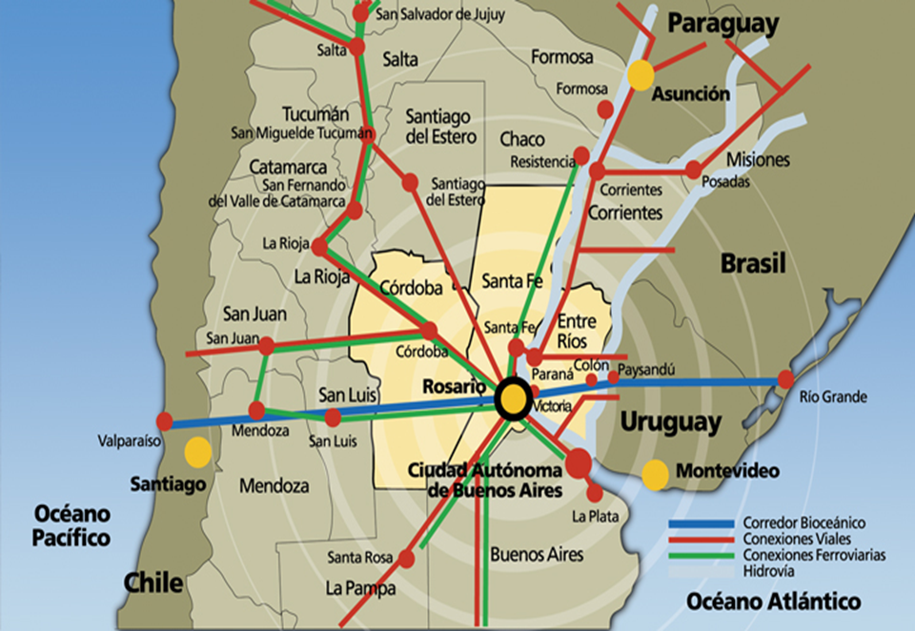
Exportaciones y Logística Agrícolas de Argentina. Desafíos y Oportunidades.

Slide 26
Exportaciones y Logística Agrícolas de Argentina. Desafíos y Oportunidades.
Su sistema de producción se centra en los agroalimentos. Ubicando a la Argentina como quinta producción del mundo y primera en relación a las exportaciones de estas con relación al producto bruto per cápita.

Slide 27
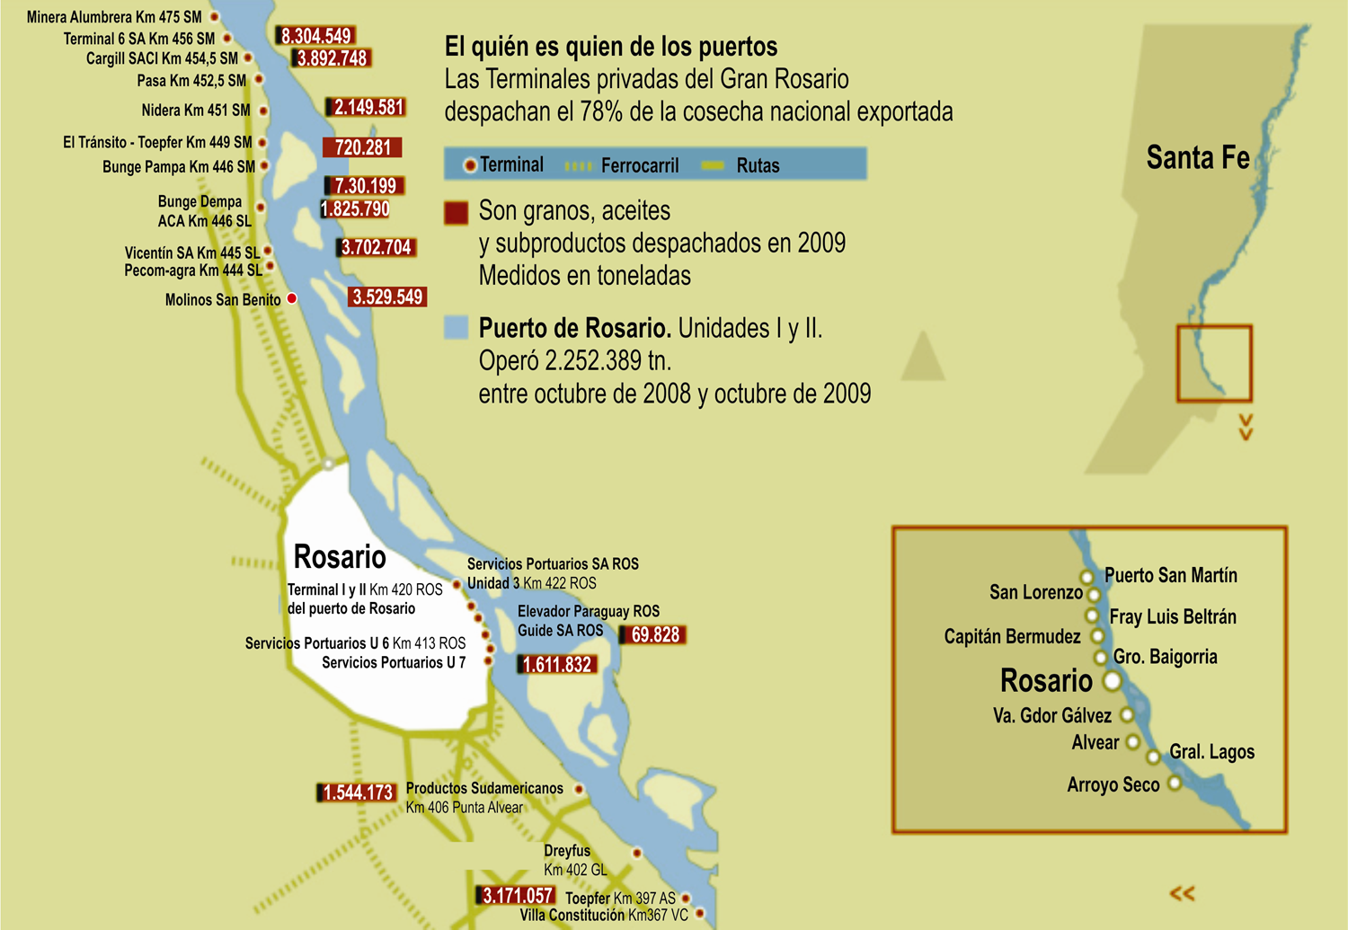
MUCHAS GRACIAS
Juan Carlos Venesia
Director General Instituto de Desarrollo Regional Rosario
(www.fidr.org.ar)
Promotor del “Encuentro Argentino de Transporte Fluvial” (www.transportefluvial.com)

Slide 28
Exportaciones y Logística Agrícolas de Argentina. Desafíos y Oportunidades.
El AMGRO atrajo, en estos 20 años, importantes inversiones en el sector de terminales portuarias privadas. Superando los U$S 2500 millones, convirtiéndolo al sistema portuario regional en el principal exportador de graneles, derivados y biocombustibles de la Argentina.
Situación que origina la necesidad de replantear la accesibilidad ferrovial del área y generar mejoras en la infraestructura portuaria publica. A través de proyectos como el Circunvalar (2001) y la ampliación del Puerto de Rosario (2005)

Slide 29
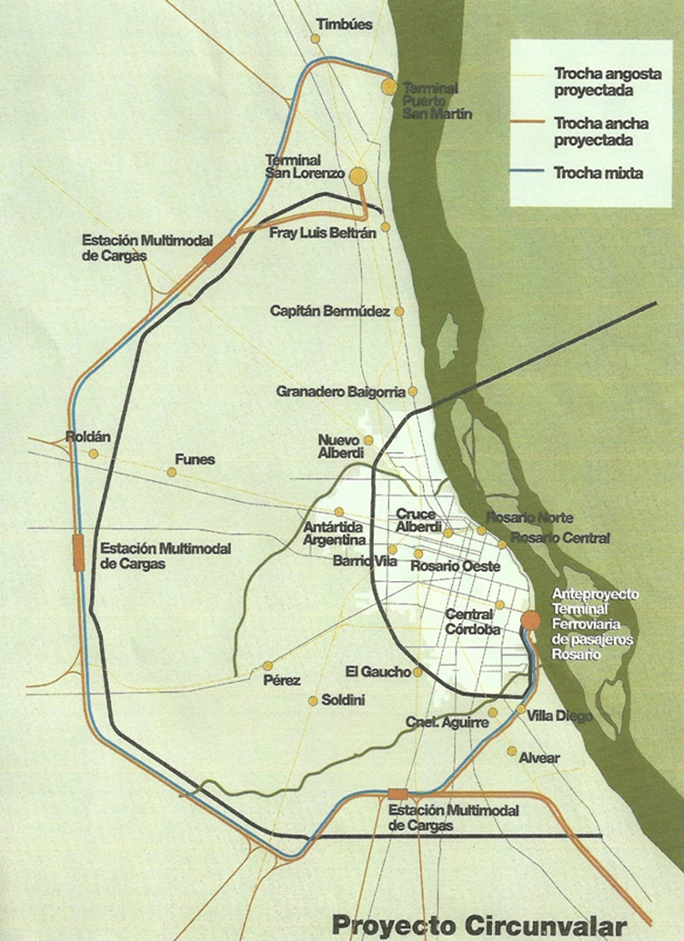
Exportaciones y Logística Agrícolas de Argentina. Desafíos y Oportunidades.
Proyecto Circunvalar
Plan de Intervención Ferro - Portuaria - Urbanística
Más importante de la Argentina

Slide 30
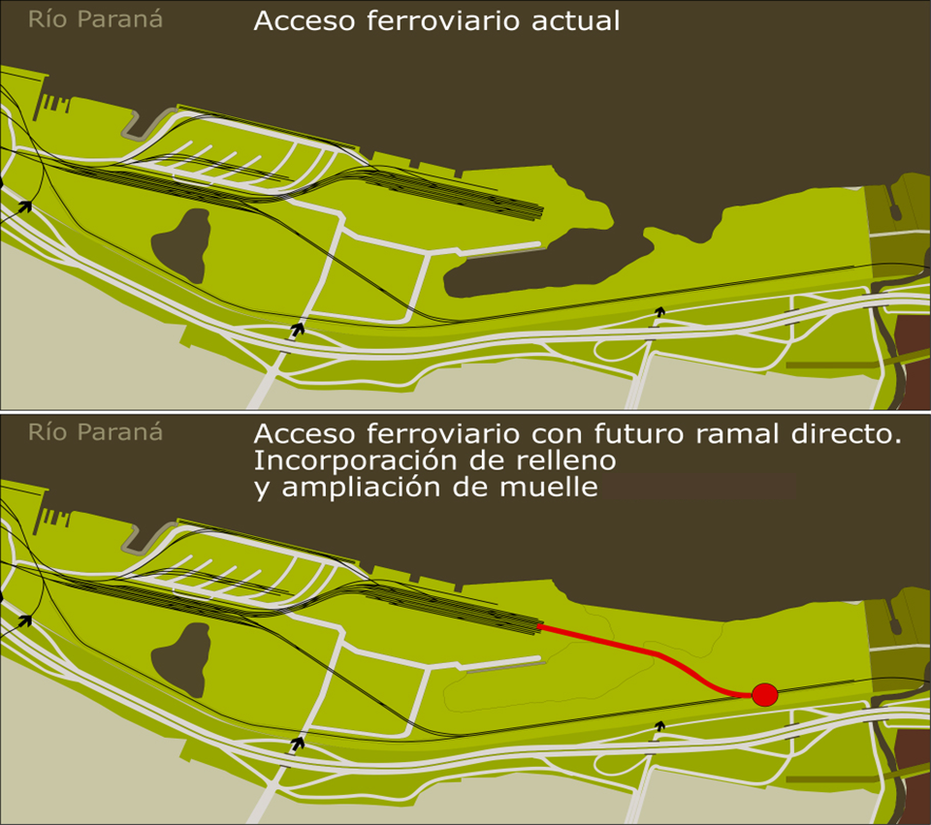
Exportaciones y Logística Agrícolas de Argentina. Desafíos y Oportunidades.

Slide 31
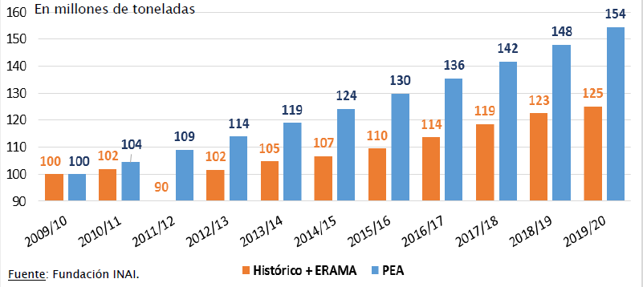
Exportaciones y Logística Agrícolas de Argentina. Desafíos y Oportunidades.
Plan estratégico alimentario (PEA): es una meta que establece un futuro deseado y posible.
Escenario de Referencia Agroindustrial Mundial y argentino (ERAMA): Es una proyección condicionada al supuesto de continuación de las tendencias actuales.
Fuente: Julio Calzada. BCR

Slide 32
Exportaciones y Logística Agrícolas de Argentina. Desafíos y Oportunidades.
Hoy circulan por el Gran Rosario 1,500,000 camiones (ida solamente) por año para transportar granos a las fabricas y terminales portuarias.
Si la producción Argentina de granos llegaría a 125 millones de Tn. circularían cerca de 1,8 millones de camiones
Si la producción alcanzara 154 millones de Tn. circularían cerca de 2,3 millones de camiones (ida solamente)
Fuente: Julio Calzada. BCR

Slide 33
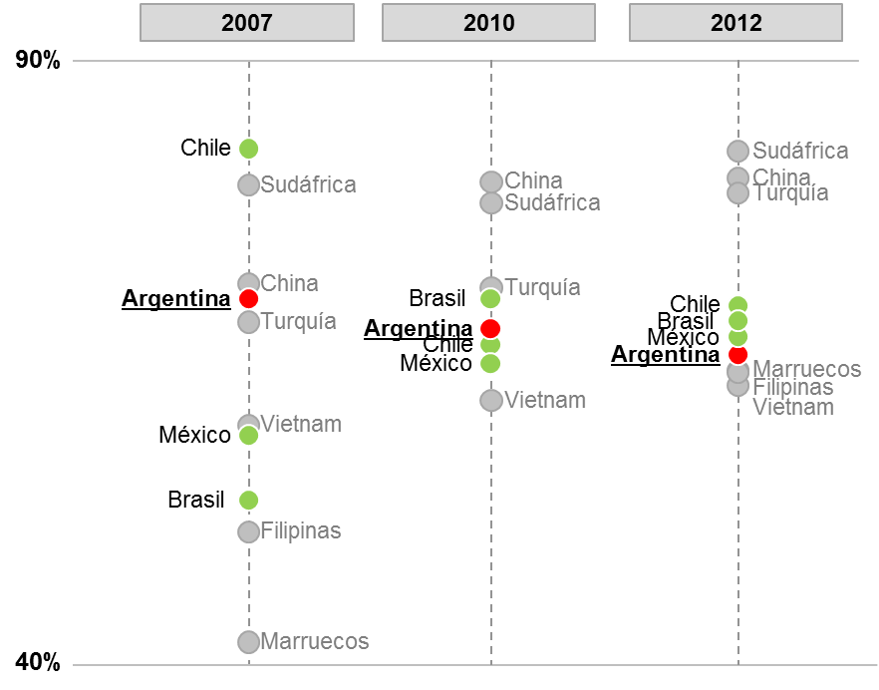
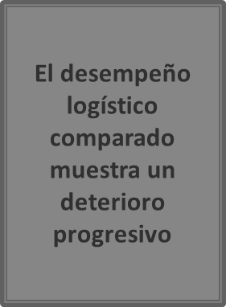
Exportaciones y Logística Agrícolas de Argentina. Desafíos y Oportunidades.
Desempeño comparado con una trayectoria poco favorable

Slide 34
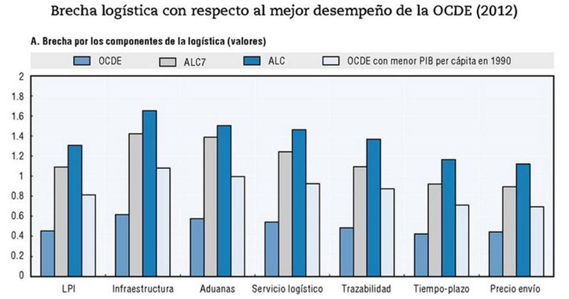

Exportaciones y Logística Agrícolas de Argentina. Desafíos y Oportunidades.
    Costos logísticos en América Latina
    Son 4 veces mayores que en los países de OCDE
    Representan 18 a 35% del valor del producto

Slide 35
Exportaciones y Logística Agrícolas de Argentina. Desafíos y Oportunidades.
Si mantenemos el nivel actual de inversión, del 1,5% del PBI en infraestructura (el triple que los 90, equivalente a los 80), donde mayoritariamente la inversión sería en carreteras, el resultado que podemos esperar es mantenernos en un status quo, en el cual se daría una reducción gradual de la competitividad.

Slide 36
Exportaciones y Logística Agrícolas de Argentina. Desafíos y Oportunidades.
Desarrollando una inversión del 2,5% del PBI, optimizando los recursos, y distribuyéndolo por modos.
Contando con un plan estratégico en transporte, que tenga una fuerte apuesta a la intermodalidad y modernizando regulaciones y legislaciones imperantes.
Se generará un escenario de incremento de la competitividad Argentina y sus productos. Reduciéndose los costos logísticos y dándose un incremento en la productividad de la economía.

Slide 37
Exportaciones y Logística Agrícolas de Argentina. Desafíos y Oportunidades.
Con niveles de inversión entre un 4-6% del PBI, contando con los consensos y la planificación adecuada. Desarrollando el cabotaje fluvial y marítimo, junto con el transporte de cargas ferroviario. Podemos generar el cambio necesario en la matriz modal Argentina que tanto necesitamos. Sentando las bases de un proceso sostenido de desarrollo nacional.

Slide 38
Exportaciones y Logística Agrícolas de Argentina. Desafíos y Oportunidades.
Para esto es necesario evitar el divorcio entre áreas de gestión pública y apuntar a un trabajo integrado y coordinado entre organismos del estado, que en muchas ocasiones pierden eficiencia atrapados en una innecesaria competencia

Slide 39
Exportaciones y Logística Agrícolas de Argentina. Desafíos y Oportunidades.
Concibiendo el diseño de las políticas públicas del sector portuario, como del transporte en general, con un criterio de sustentabilidad. Donde la planificación y la modernización de los marcos regulatorios y legales recuperen la centralidad.

Slide 40
Exportaciones y Logística Agrícolas de Argentina. Desafíos y Oportunidades.
Lograr el financiamiento necesario para el desarrollo de la infraestructura, superando las limitaciones a su acceso y la escasa presencia de los mercados de capitales

Slide 41
Exportaciones y Logística Agrícolas de Argentina. Desafíos y Oportunidades.
La inversión en infraestructura portuaria y ferrovial es condición necesaria pero no suficiente para impulsar el proceso de desarrollo nacional.
Esta inversión debe asentarse sobre una organización que apunte a consolidar institucionalmente el proceso, promoviendo la cooperación entre actores públicos y privados

Slide 42
Exportaciones y Logística Agrícolas de Argentina. Desafíos y Oportunidades.
MUCHAS GRACIAS
Juan Carlos Venesia
Director General Instituto de Desarrollo Regional Rosario
(www.fidr.org.ar)
Promotor del “Encuentro Argentino de Transporte Fluvial” (www.transportefluvial.com)

